Slide 1
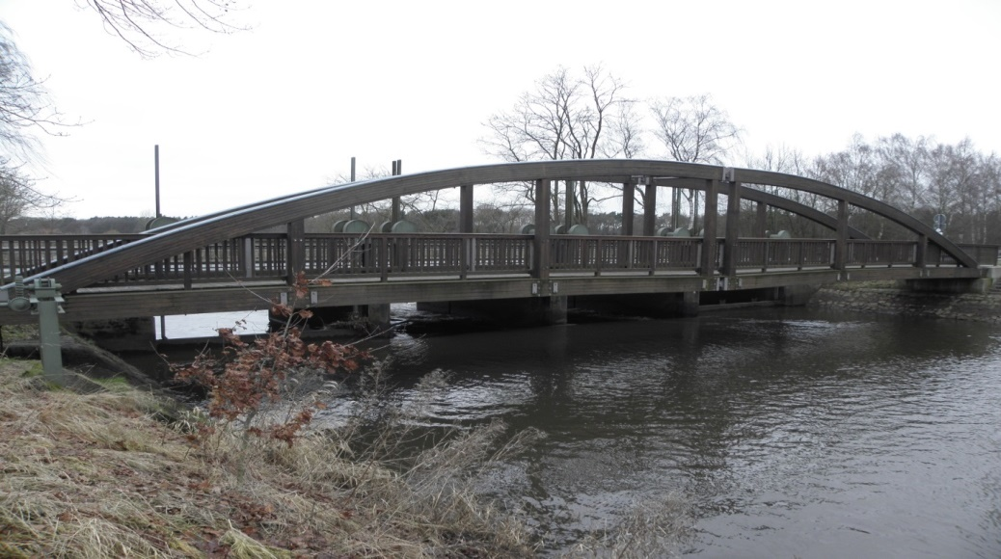
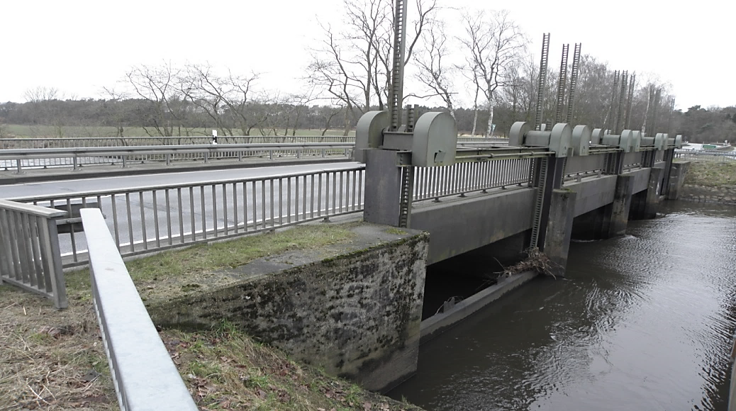
Landschaftsökologische Projektbegleitung zur modellgestützten Ermittlung der Grundwasserstandsänderungen durch das Vorhaben Änderung des Emswasserspiegels im Zuge der EG-WRRL Kreise Gütersloh und Warendorf Hier: Schutzgebiete und geschützte Biotope im Bereich möglicher Grundwasserstandsänderungen
Kreis Gütersloh – Kreis Warendorf
Dipl. Geogr. Peter Düphans, Landschaftsplanung & Stadtökologie, Herzebrocker Str. 50, 33330 GT

Slide 2
Gliederung
Kreis Gütersloh – Kreis Warendorf
Aufgabenstellung
Grundlagen
Methodik
Welche Schutzgebiete sind ausgewiesen?
Vorstellung der Schutzgebiete
Erläuternde Beispiele
Fazit
Dipl. Geogr. Peter Düphans, Landschaftsplanung & Stadtökologie, Herzebrocker Str. 50, 33330 GT

Slide 3
Aufgabenstellung
Kreis Gütersloh – Kreis Warendorf
Im Zuge der EG-WRRL wollen der Kreis Gütersloh und der Kreis Warendorf die Durchgängigkeit an den Kulturstauen herstellen.
Aus landschaftsökologischer Sicht ist eine:
Abschätzung der Auswirkungen auf Schutzgebiete im Auswirkungsbereich
erforderlich.
Dipl. Geogr. Peter Düphans, Landschaftsplanung & Stadtökologie, Herzebrocker Str. 50, 33330 GT

Slide 4
Grundlagen
Kreis Gütersloh – Kreis Warendorf
Relevante Projektdaten:
Erarbeitetes GW-Modell über den gesamten Abschnitt des Projektes Neuer Emswasserspiegel (Dr. Brehm & Grünz GbR )
Ermittlung und Darstellung der Schutzgebiete:
Graphik- und Sachdaten: LANUV und Kreisverwaltung Gütersloh
Geländebegehung mit Fotodok. zu §42 LNatSchG Biotopen
Keine aktuelle Biotoptypen- und Faunakartierung
Dipl. Geogr. Peter Düphans, Landschaftsplanung & Stadtökologie, Herzebrocker Str. 50, 33330 GT

Slide 5
Methodik
Es ergeben sich folgende berechnete Zustände:
Winterstau,
Sommerstau
Planung MNQ,
Planung Q₁₈₂
Kreis Gütersloh – Kreis Warendorf
Es ergeben sich demnach die Vergleiche:
Winterstau zu Q182,
Sommerstau zu MNQ
Sommerstau zu Q182
Dipl. Geogr. Peter Düphans, Landschaftsplanung & Stadtökologie, Herzebrocker Str. 50, 33330 GT

Slide 6
Methodik
Abschätzung möglicher Auswirkungen wie GW-Absenkung und / oder GW-Aufhöhung gemäß der vorgenannten Vergleiche und Zuordnung zu den Stufen
Kreis Gütersloh – Kreis Warendorf
Keine bis Gering
Mittel
Hoch

Slide 7
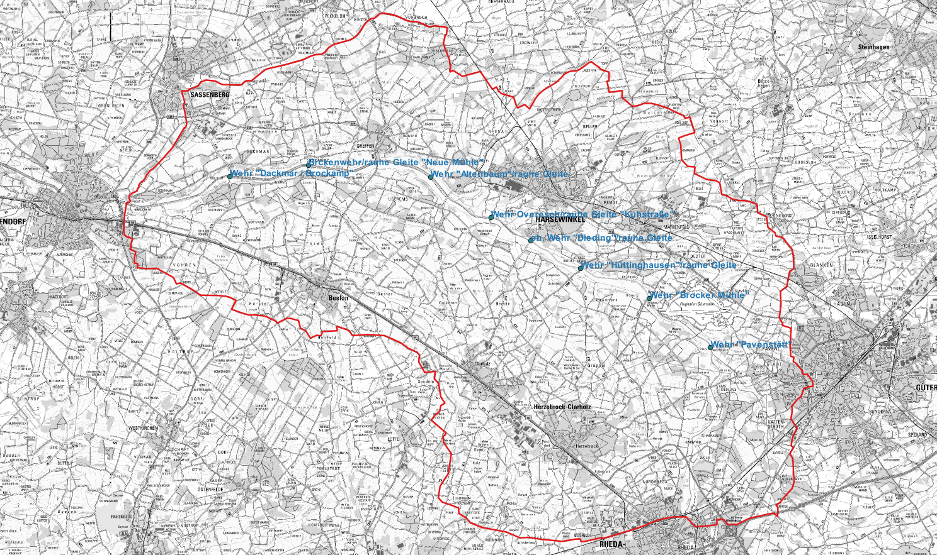
Begrenzung des GW-Modells durch BGU.
Kreis Gütersloh – Kreis Warendorf
Dipl. Geogr. Peter Düphans, Landschaftsplanung & Stadtökologie, Herzebrocker Str. 50, 33330 GT

Slide 8
Welche Schutzgebiete sind ausgewiesen?
Kreis Gütersloh – Kreis Warendorf
§42 LNatSchG NRW (gesetzlich geschützte) Biotope
FFH-Gebiet DE-4013-301 Emsaue, Kreise WAF und GT
NSG WAF-048 Emsaue
NSG GT 011 Graureiherkolonie bei Harsewinkel
NSG GT 037 Boomberge
NSG GT 012 Mersch
LSG Kreis WAF und Kreis GT
Dipl. Geogr. Peter Düphans, Landschaftsplanung & Stadtökologie, Herzebrocker Str. 50, 33330 GT

Slide 9
Zu den Schutzgebieten
§42 LNatSchG NRW Biotope:
Kreis Gütersloh – Kreis Warendorf
Im Bereich des betroffenen Gebietes befinden sich 61 §42 Biotope
19 Waldflächen wie z.B. Weichholz und Hartholzauenwälder
9 Grünländer wie z.B. Nass- und Feuchtgrünländer
27 Stillgewässer wie z.B. natürliche o. naturnahe, unverbaute Binnengewässer
3 Sümpfe wie z.B. Sümpfe, Riede und Röhrichte
3 Trockenrasen wie z.B. Silbergrasfluren
Dipl. Geogr. Peter Düphans, Landschaftsplanung & Stadtökologie, Herzebrocker Str. 50, 33330 GT

Slide 10
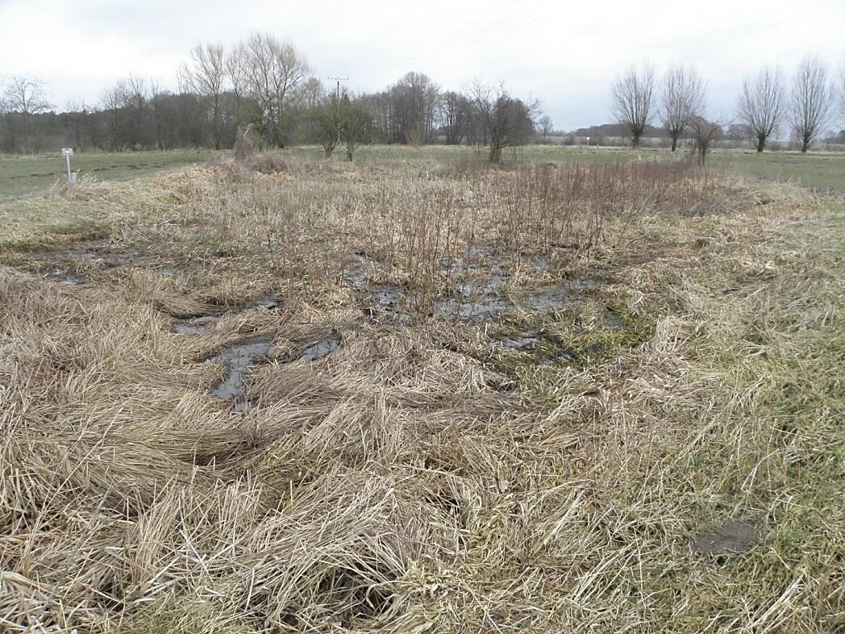
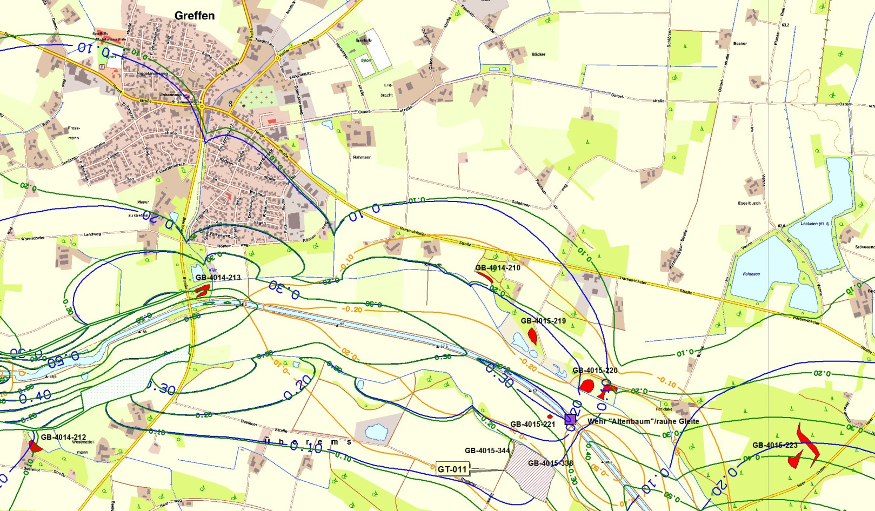
Erläuternde Beispiele
GB-4015-221, stehende Binnengewässer (natürlich o. naturnah, unverbaut) (yFC2):
Kreis Gütersloh – Kreis Warendorf
Dipl. Geogr. Peter Düphans, Landschaftsplanung & Stadtökologie, Herzebrocker Str. 50, 33330 GT

Slide 11
Relevante Biotopmerkmale zur Beeinträchtigungseinschätzung:
Stehendes (temporäres) Gewässer Kartierung LANUV 13.06.2001
Nahezu vollständig verlandet
Ohne Anbindung an die Ems
Bodentyp Auengley, sehr schutzwürdiger GW-Boden
Kreis Gütersloh – Kreis Warendorf
Objekt-Nr.: | Blatt Nr.: | Lebensräume, Biotope | Wis muF | Sos muF | Q182 zu Wis | MNQ zu Sos | Q182 zu Sos | Einschätzung der Beeinträchtigung
GB-4015-221 | 2.1 | stehende Binnengewässer (natürlich o. naturnah, unverbaut) (yFC2) | 0,40 | 0,20 bis 0,40 | > 0,30 | - 0,20 | > 0,20 | Mittel
Dipl. Geogr. Peter Düphans, Landschaftsplanung & Stadtökologie, Herzebrocker Str. 50, 33330 GT

Slide 12
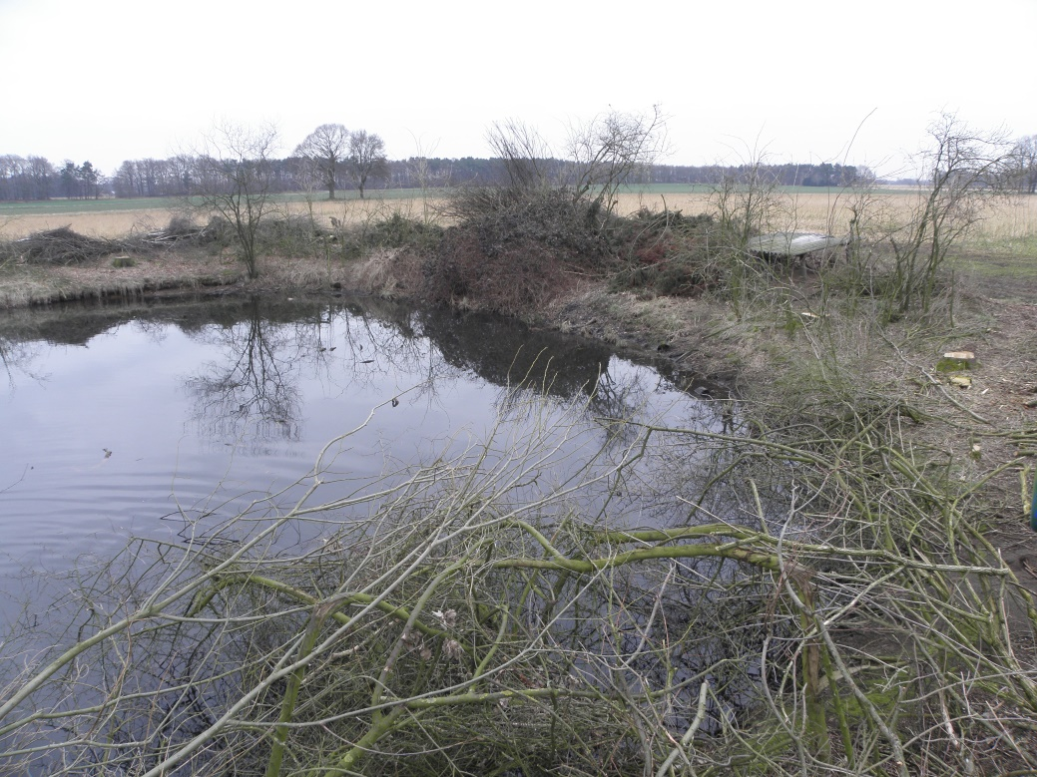
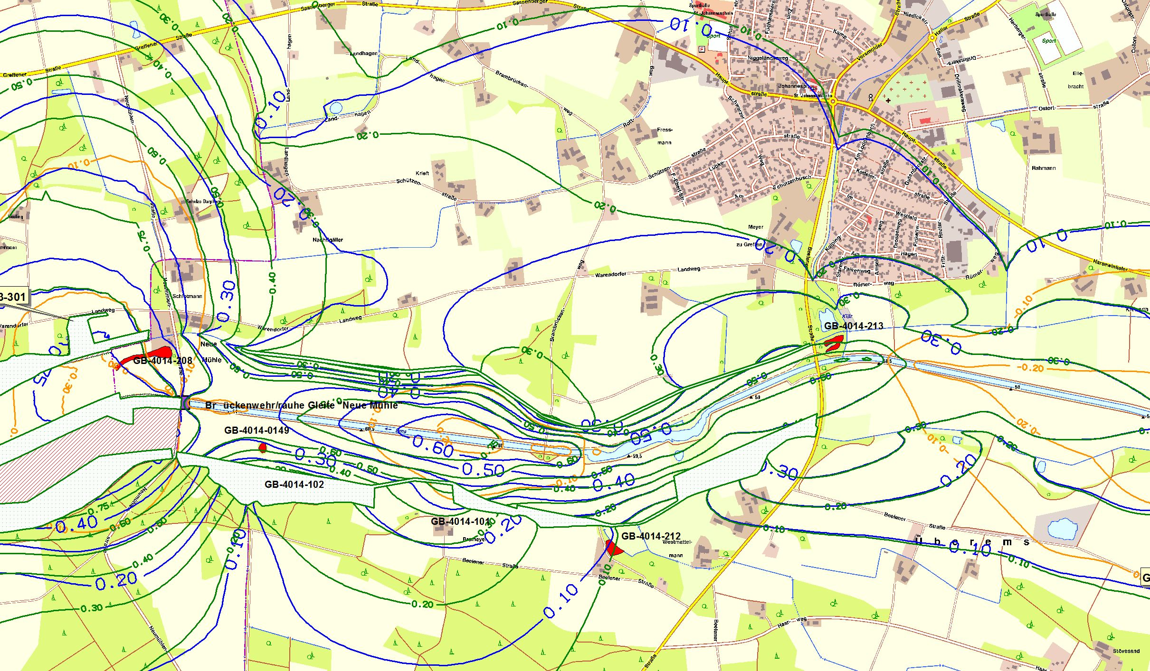
GB-4014-0149, stehende Binnengewässer (natürlich o. naturnah, unverbaut) (zFC2):
Kreis Gütersloh – Kreis Warendorf
Dipl. Geogr. Peter Düphans, Landschaftsplanung & Stadtökologie, Herzebrocker Str. 50, 33330 GT

Slide 13
Relevante Biotopmerkmale zur Beeinträchtigungseinschätzung :
Stehendes Gewässer , Kartierung LANUV 06.06.2001
Nahezu rund und gleichmäßig zur Mitte hin einfallend
Gewässerumgebende Gehölze wurden eingeschlagen
Ohne Anbindung an die Ems und den Südlichen Talgraben
Bodentyp Auengley, sehr schutzwürdiger GW-Boden
Kreis Gütersloh – Kreis Warendorf
Objekt-Nr.: | Blatt Nr.: | Lebensräume, Biotope | Wis muF | Sos muF | Q182 zu Wis | MNQ zu Sos | Q182 zu Sos | Einschätzung der Beeinträchtigung
GB-4014-0149 | 2.1 | stehende Binnengewässer (natürlich o. naturnah, unverbaut) (zFC2) | 0,20 bis 1,20 | 0,00 bis 1,20 | > 0,40 bis < 0,60 | - | >0,20 | Keine
Dipl. Geogr. Peter Düphans, Landschaftsplanung & Stadtökologie, Herzebrocker Str. 50, 33330 GT

Slide 14
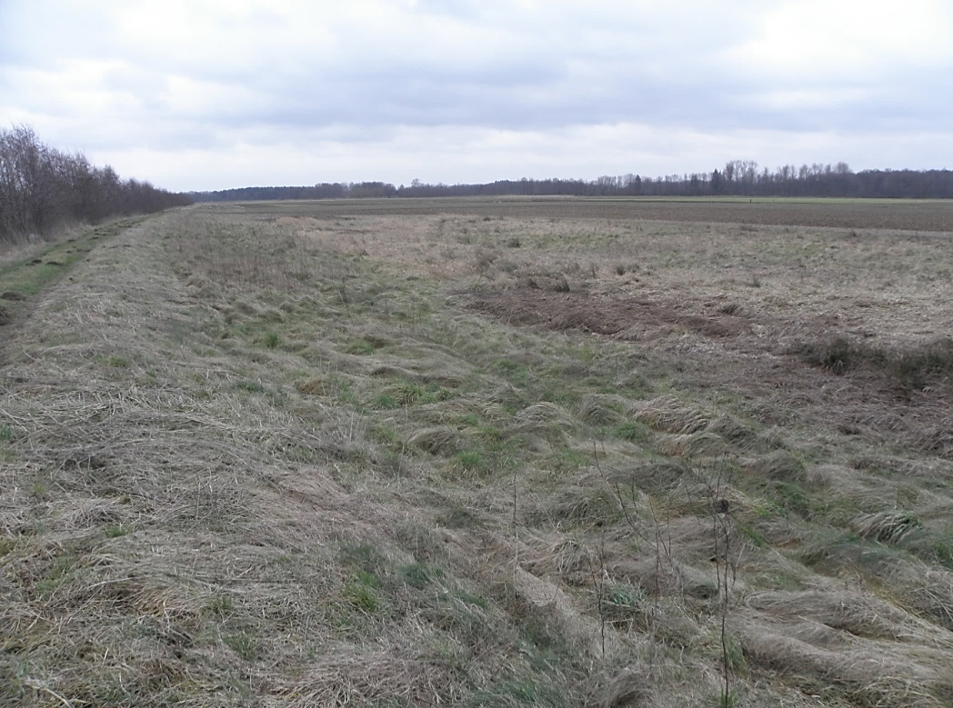
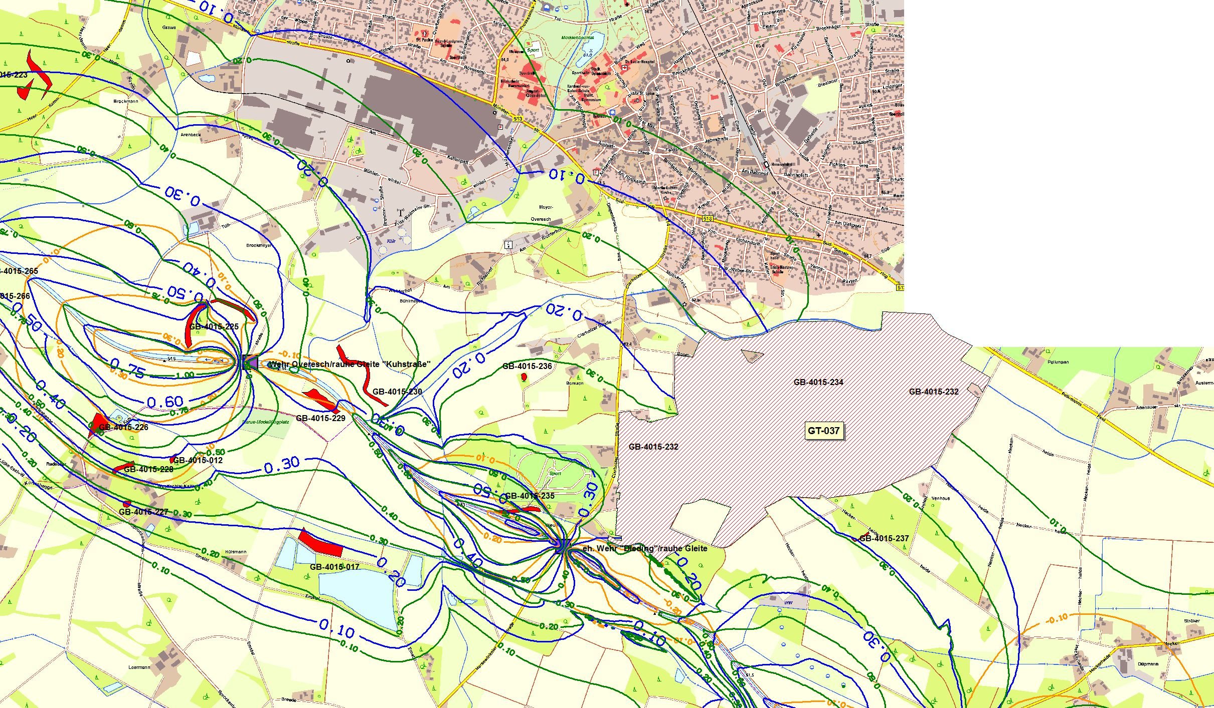
GB-4015-229, Seggen- und binsenreiche Nasswiesen (yEC1):
Kreis Gütersloh – Kreis Warendorf
Dipl. Geogr. Peter Düphans, Landschaftsplanung & Stadtökologie, Herzebrocker Str. 50, 33330 GT

Slide 15
Relevante Biotopmerkmale zur Beeinträchtigungseinschätzung:
Nass- und Feuchtwiese mit typ. Nässe- und Feuchtigkeitsanzeigern, Kartierung LANUV 20.06.2001
Von Emsuferweg und intensiver landwirtschaftlicher Nutzung umgeben
Lage unmittelbar an der Ems
Bodentyp Auengley, sehr schutzwürdiger GW-Boden
Kreis Gütersloh – Kreis Warendorf
Objekt-Nr.: | Blatt Nr.: | Lebensräume, Biotope | Wis muF | Sos muF | Q182 zu Wis | MNQ zu Sos | Q182 zu Sos | Einschätzung der Beeinträchtigung
GB-4015-229 | 2.2 | Seggen- und binsenreiche Nasswiesen (yEC1) | 0,80 bis 1,00 | 0,60 bis 0,80 | 0,40 | > -0,05 bis > -0,10 | > 0,20 bis 0,30 | Keine - Gering
Dipl. Geogr. Peter Düphans, Landschaftsplanung & Stadtökologie, Herzebrocker Str. 50, 33330 GT

Slide 16
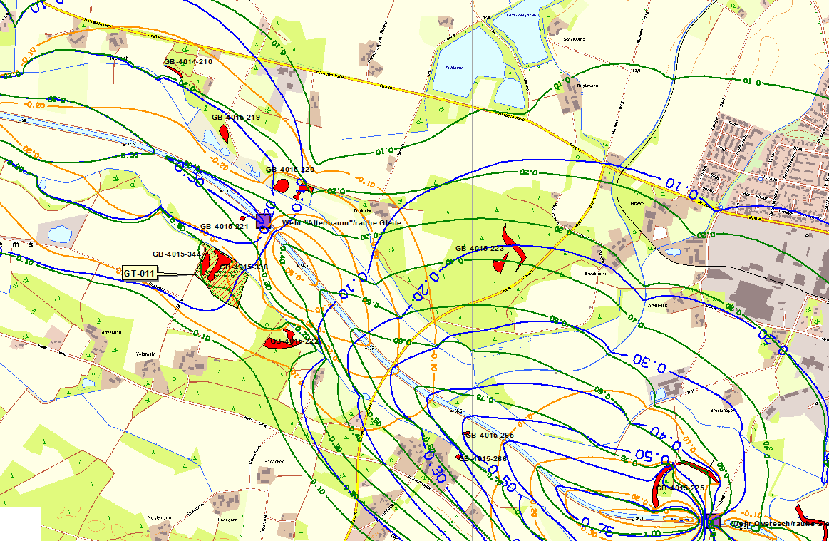
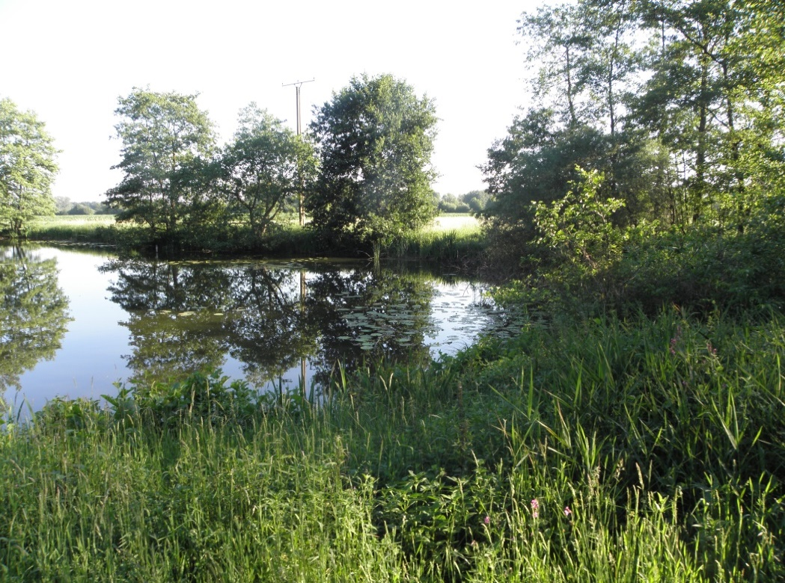
GB-4015-338, NSG GT 011, Schutzwürdiges und gefährdetes Stillgewässer
Kreis Gütersloh – Kreis Warendorf
Dipl. Geogr. Peter Düphans, Landschaftsplanung & Stadtökologie, Herzebrocker Str. 50, 33330 GT

Slide 17
Relevante Biotopmerkmale zur Beeinträchtigungseinschätzung:
Stehendes Gewässer Kartierung LANUV 21.09.2004
Umgeben von naturnahen Gehölzen
Ohne direkte Anbindung an den Südlichen Talgraben
Zielmaßnahme gemäß LANUV u. a. Wiedervernässung des westlichen angrenzenden Gebietes (Feuchtwald)
Um v.g. Ziel zu erreichen darf keine WSP-Absenkung im Stillgewässer erfolgen.
Kreis Gütersloh – Kreis Warendorf
Objekt-Nr.: | Objektbezeichnung: | Wis muF | Sos muF | Q182 zu Wis | MNQ zu Sos | Q182 zu Sos | Einschätzung der Beeinträchtigung
GT-011 | NSG Graureiherkolonie bei Harsewinkel | 0,20 bis 1,40 | 0,00 bis 1,40 | 0,20 bis < 0,30 | > -0,10 bis –0,20 | > 0,05 bis > 0,10 | Keine bis Gering
Dipl. Geogr. Peter Düphans, Landschaftsplanung & Stadtökologie, Herzebrocker Str. 50, 33330 GT

Slide 18
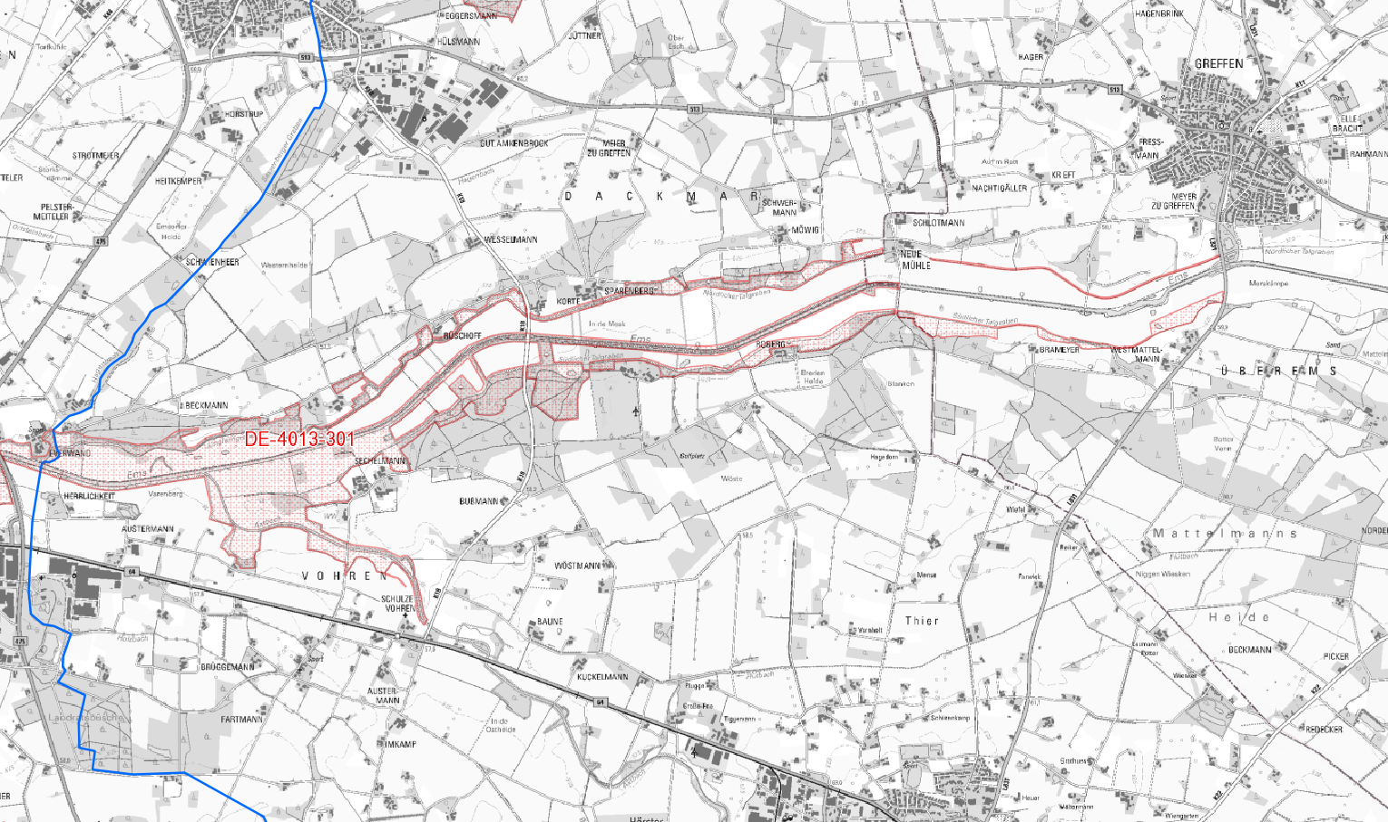
Weitere Schutzgebiete
FFH-Gebiet DE-4013-301 Emsaue
Kreis Gütersloh – Kreis Warendorf
Dipl. Geogr. Peter Düphans, Landschaftsplanung & Stadtökologie, Herzebrocker Str. 50, 33330 GT

Slide 19
Projektparameter
Objekt-Nr.: | Gebietsname: | Wis muF | Sos muF | Q182 zu Wis | MNQ zu Sos | Q182 zu Sos | Einschätzung der Beeinträchtigung
DE-4013-301 | Emsaue, Kreise Warendorf und Gütersloh | 0,00 bis 1,40 | 0,00 bis 1,40 | 0,10 bis 1,00 | - 0,05 bis – 0,60 / 0,05 bis 0,40 | - 0,05 bis – 0,30 / 0,05 bis 0,75 | Grundsätzlich bleibt festzuhalten, dass die Ziele von WRRL und FFH-Schutzgebieten deckungsgleich sind und / oder sich ergänzen, Eine FFH-Verträglichkeitsprüfung ist zu erarbeiten.
Kreis Gütersloh – Kreis Warendorf
Fazit: Ziele von WRRL und FFH-Schutzgebiet sind deckungsgleich und/oder ergänzen sich.
Dipl. Geogr. Peter Düphans, Landschaftsplanung & Stadtökologie, Herzebrocker Str. 50, 33330 GT

Slide 20
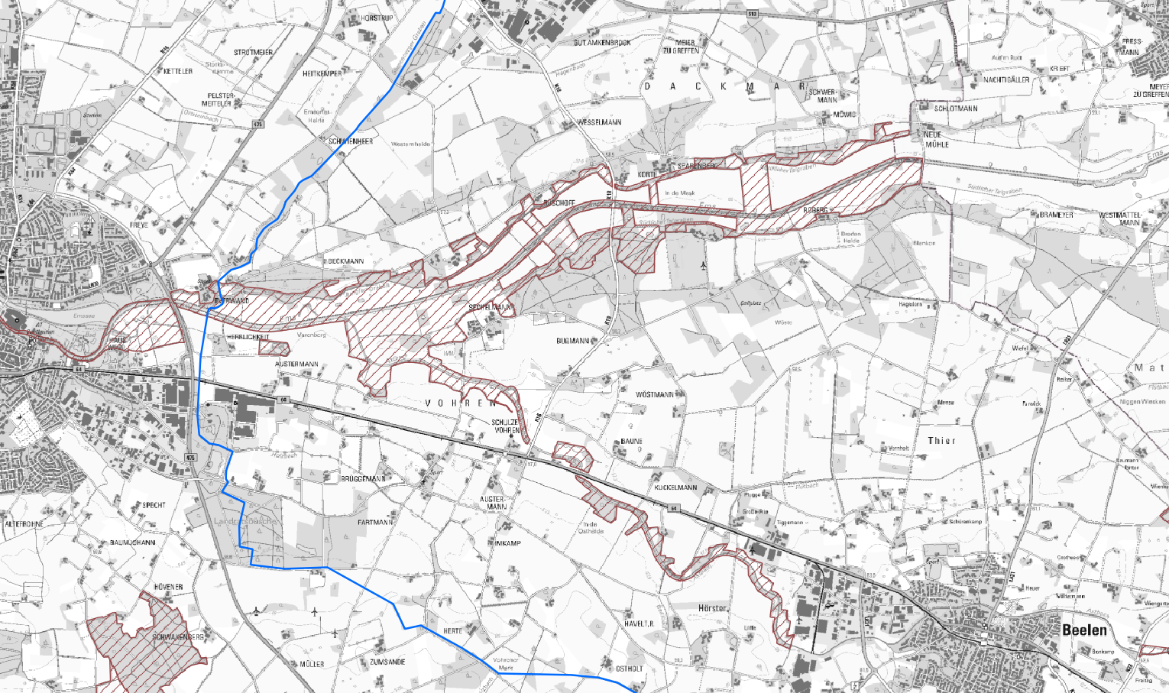
NSG WAF 048 Emsaue
Kreis Gütersloh – Kreis Warendorf

Slide 21
NSG Emsaue, Entwicklungsziele sind (Auszug):
Kreis Gütersloh – Kreis Warendorf
- Erhaltung und Optimierung naturnaher Emsabschnitte mit charakteristischem Auenrelief und natürlichen Gewässerstrukturen
- langfristig nur über eine weitgehend ungestörte Fließgewässerdynamik mit Hochwasserereignissen möglich
Fazit: Ziele von WRRL und NSG Entwicklungsziele sind deckungsgleich und/oder ergänzen sich
Dipl. Geogr. Peter Düphans, Landschaftsplanung & Stadtökologie, Herzebrocker Str. 50, 33330 GT

Slide 22
Fazit
Das primäre Schutzziel der FFH-Gebietsausweisung ist die Erhaltung und Optimierung naturnaher Emsabschnitte mit charakteristischem Auenrelief und natürlichen Gewässerstrukturen.
Diese Zielsetzung geht konform mit der Wasserrahmenrichtlinie.
Die Schutzgebiete profitieren grundsätzlich von der Planung. Es stellt sich eine wesentlich naturnähere Grundwassersituation dar.
Aus landschaftsökologischer Sicht ist die Umsetzung des Vorhabens wünschenswert.
Kreis Gütersloh – Kreis Warendorf
Dipl. Geogr. Peter Düphans, Landschaftsplanung & Stadtökologie, Herzebrocker Str. 50, 33330 GT

Slide 23
Kreis Gütersloh – Kreis Warendorf
Vielen Dank!
Dipl. Geogr. Peter Düphans, Landschaftsplanung & Stadtökologie, Herzebrocker Str. 50, 33330 GT

